Slide 1
Días Eventos

Slide 2
Contenido
de la presentación
Introducción | 3
Tecnologías requeridas | 4
Instalación Visual Studio Code | 5
Creación de carpetas | 13
Estructura HTML | 21
Estructura JavaScript | 23
Estructura CSS | 38

Slide 3

Introducción
En esta presentación se desarrolla un proyecto para entender mejor la lógica de programación del lenguaje JavaScript

Slide 4
Tecnologías que se requieren
Para realizar este programa será necesario un entorno de programación (Editor de texto), internet y por último un navegador, donde se mostrarán todos los resultados de la programación.

Slide 5

Proceso de instalación del editor de texto

Slide 6
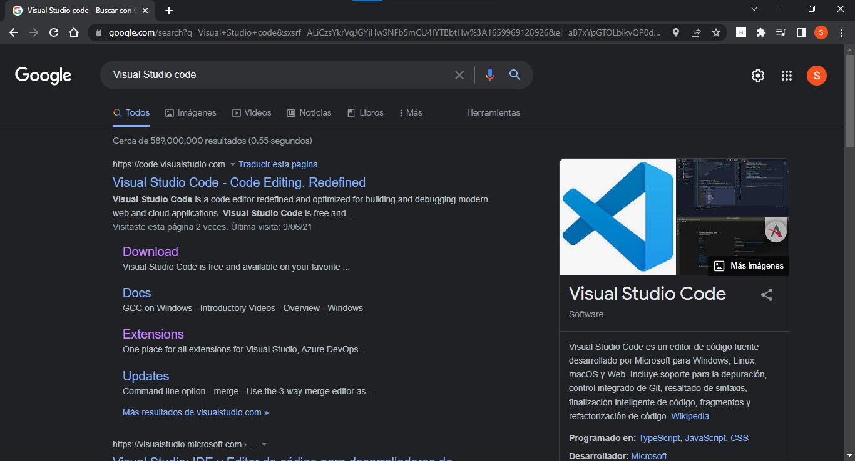
Proceso instalación VS Code
Paso 1: Escribimos en Google “Visual Studio Code” y seleccionamos donde dice “Download”.

Slide 7
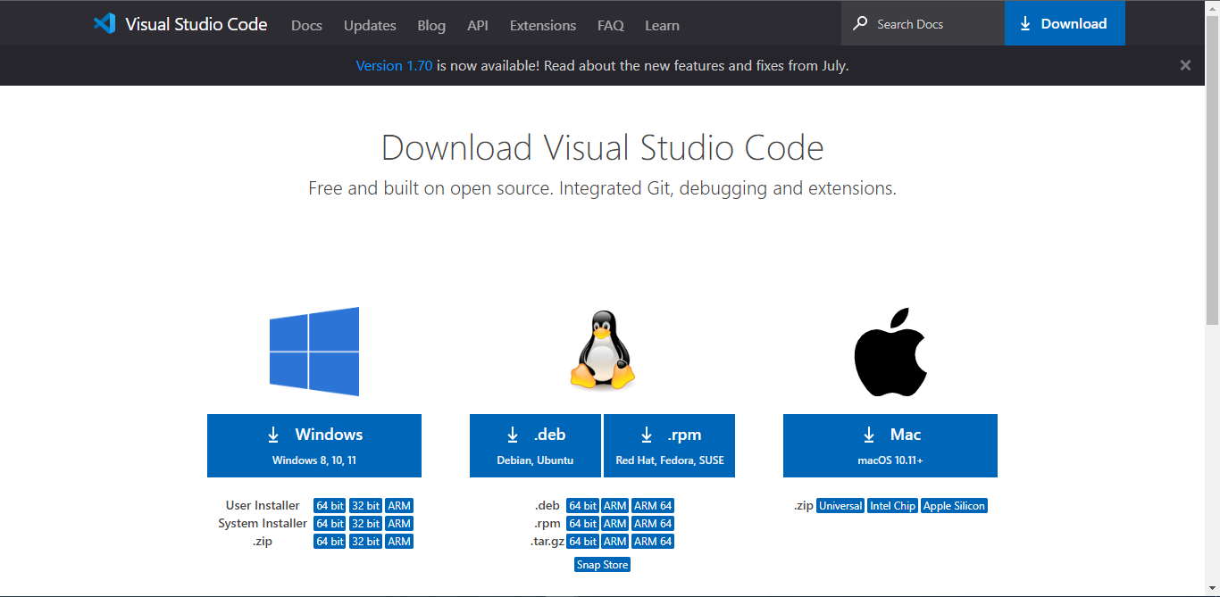
Proceso instalación VS Code
Paso 2: Seleccionamos el sistema operativo que tenemos y lo descargamos.

Slide 8
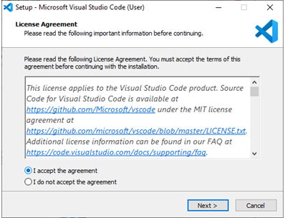
Proceso instalación VS Code
Paso 3: Al darle clic nos descargará un .exe, al cual le daremos clic encima.
Paso 4: Lee y acepta el acuerdo de licencia. Haz clic en Next para continuar.

Slide 9
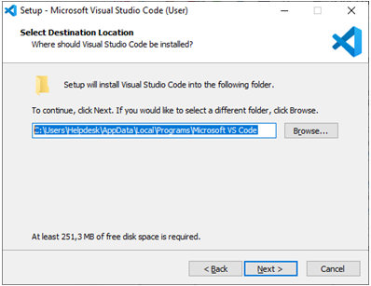
Proceso instalación VS Code
Paso 5: Puedes cambiar la ubicación de la carpeta de instalación o mantener la configuración predeterminada. Haz clic en Next para continuar.

Slide 10
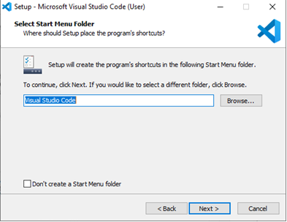
Proceso instalación VS Code
Paso 6: Elige si deseas cambiar el nombre de la carpeta de accesos directos en el menú Inicio o si no deseas instalar accesos directos en absoluto. Haz clic en Next.

Slide 11
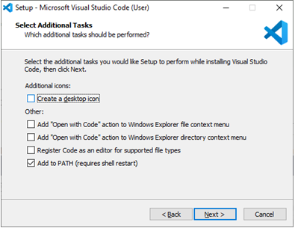
Proceso instalación VS Code
Paso 7: Selecciona las tareas adicionales, por ej. crear un icono en el escritorio o añadir opciones al menú contextual de Windows Explorer. Haz clic en Next.

Slide 12
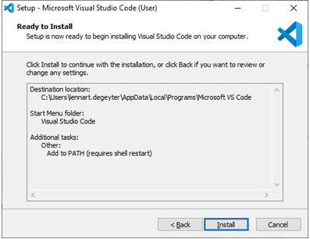
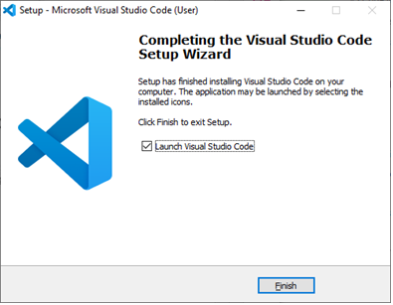
Proceso instalación VS Code
Paso 8: Haz clic en “Install” para iniciar la instalación.
Paso 9: El programa está instalado y listo para usar. Haz clic en “Finish” para finalizar la instalación y lanzar el programa.

Slide 13
Creación de carpetas

Slide 14
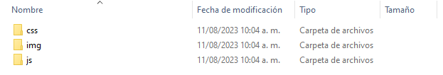
Paso 1:Creamos una carpeta raíz. En nuestro caso la llamaremos “diasEvento”.
Paso 2:Dentro de esta, crearemos tres carpetas. Uno llamado css: Donde irán los archivos que se encargaran del diseño de la página; el segundo llamado js: Donde irán los archivos que contengan toda la lógica e interacción del aplicativo, y el tercero llamado img que es donde meteremos imágenes

Slide 15
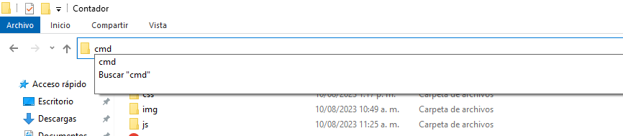
Paso 3:En el buscador de archivos escribimos “cmd” y se nos abrirá la consola.

Slide 16
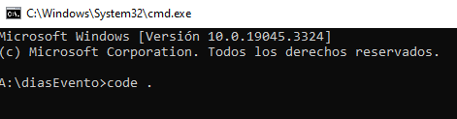
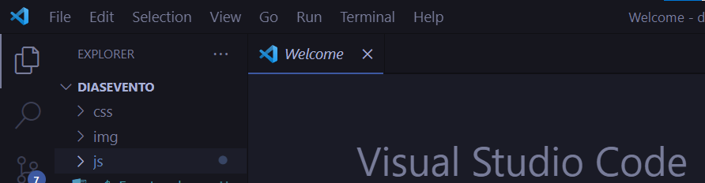
Paso 4:Escribimos en la consola “code .”.
Paso 5: Se abre la carpeta en el visual estudio code

Slide 17
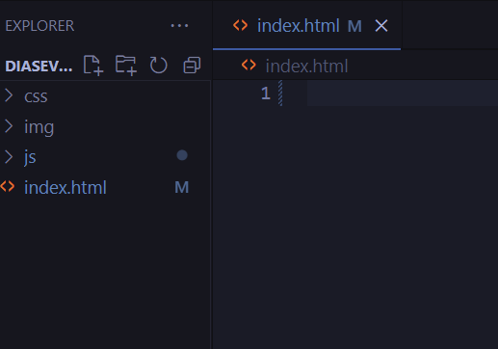
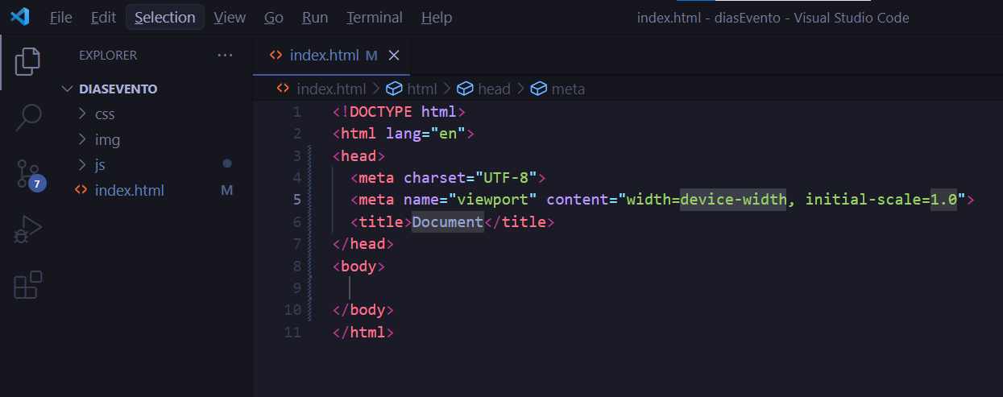
Paso 6:Creamos un nuevo archivo en la carpeta raíz llamado “index.html” y en este escribimos “html:5”
Paso 7:Esto habrá creado el código base de un archivo html en el cual podremos empezar a trabaja

Slide 18
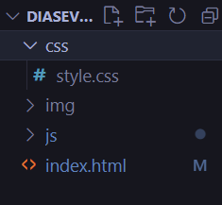
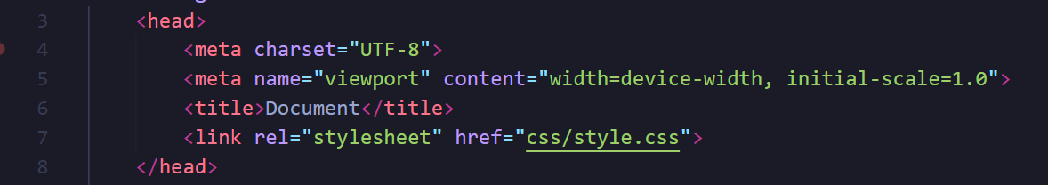
Paso 8: creamos un archivo style.css en la carpeta css.
Paso 9: enlazamos el archivo index.html con el style.css

Slide 19
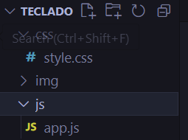
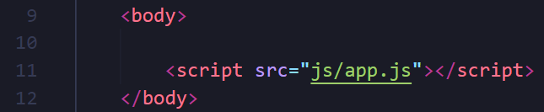
Paso 10: creamos un archivo en la carpeta js llamado app.js
Paso 11: enlazamos el archivo index.html con el app.js

Slide 20
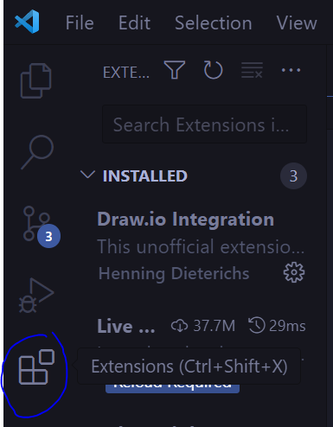
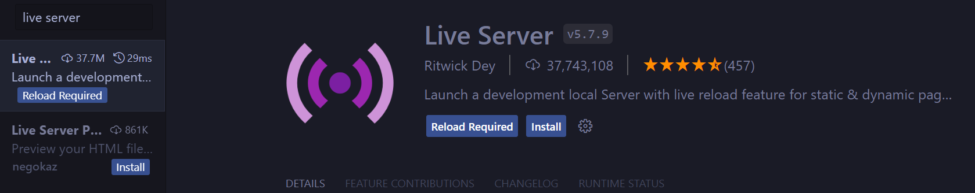
Paso 12: en el lado derecho encontraremos un apartado de extensiones en el visual studio
Paso 13: en las extensiones buscamos “live server” click en la primera opción y los descargamos

Slide 21
Estructura HTML

Slide 22
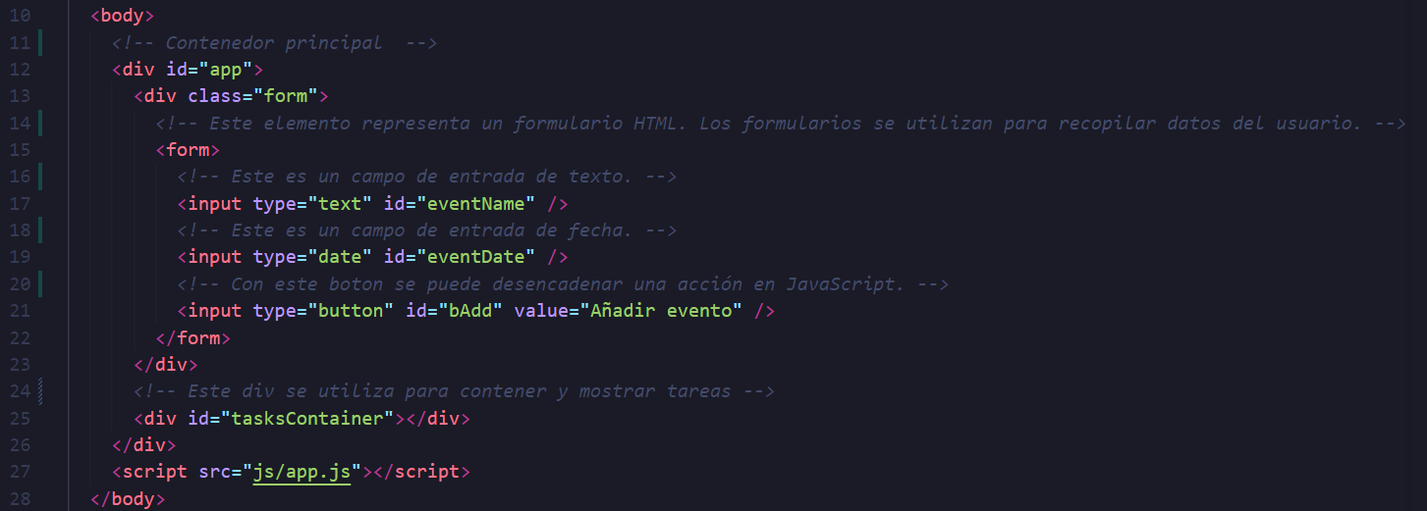
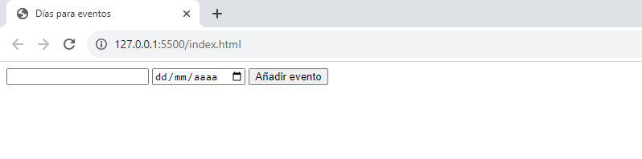
Paso 14: en el html crearemos un form que contenga un input de tipo texto donde ingresaremos el nombre del evento, un input tipo fecha para agregar la fecha y un botón el cual guarda la información y al final un div con el id taskContainer que será el que contenga la lista de fechas que hemos agregado

Slide 23
Estructura JavaScript

Slide 24
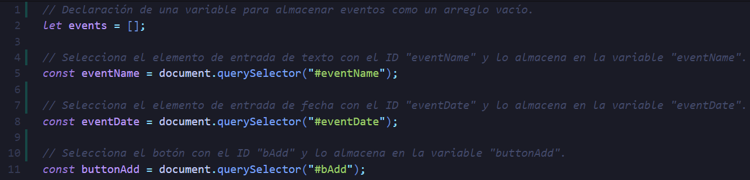
Paso 15: en el archivo js se inicializa una variable array (línea 1), se hace referencia a elementos con ids específicos con el querySelector (línea 5 a la 11),

Slide 25
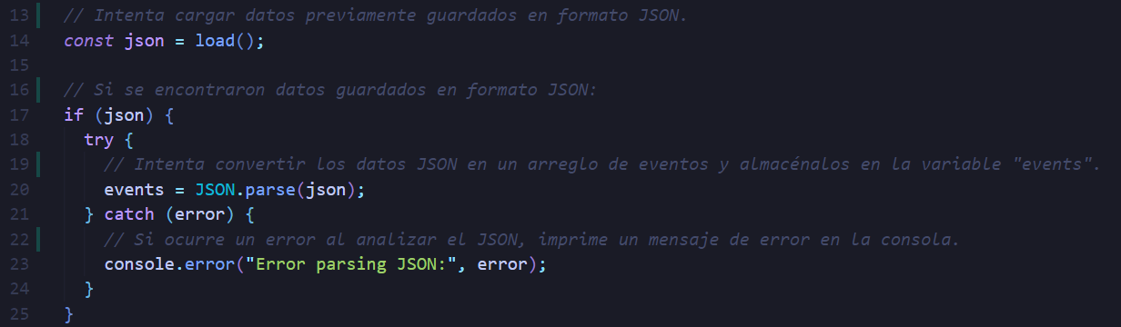
Paso 16:Se intenta cargar eventos previamente guardados desde el almacenamiento local utilizando la función load() (línea 14),Los eventos cargados se convierten de JSON a un array y se asignan a events(línea 20).

Slide 26
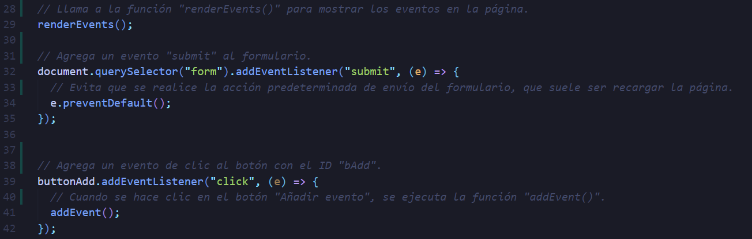
Paso 17: Se le agrega un listener al formulario para que al hacer submit la función flecha evite que se recargue la página (línea 31 al 34), En el botón de agregar al hacer click de llama a la función addEvent()(línea 39 a 41);

Slide 27
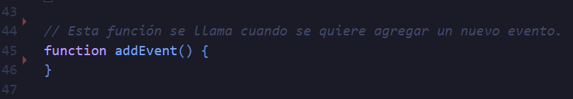
Paso 18: La función addEvent() es llamada cuando el botón "Agregar" se hace click.

Slide 28
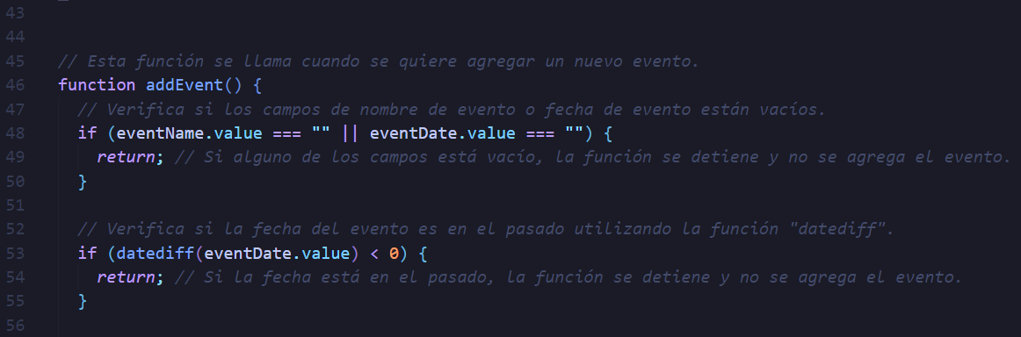
Paso 19: Dentro de esta comprobaremos si los campos de nombre y fecha no están vacíos (línea 48), la función datediff verifica si la fecha del evento que se programo es futura(línea 53).

Slide 29
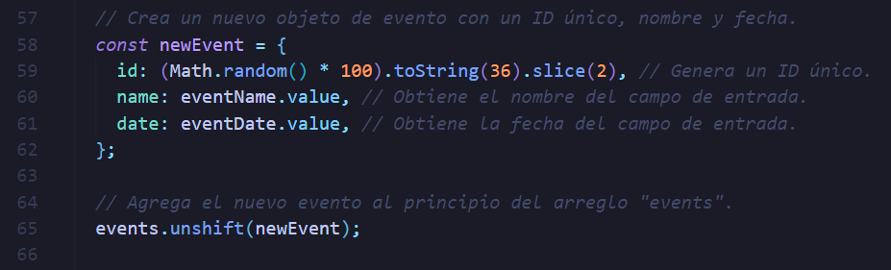
Paso 20:Luego, crea un nuevo objeto (línea 58) de evento con un id aleatorio, el nombre y la fecha proporcionados. Agrega el nuevo evento al principio del array events(línea 65).

Slide 30
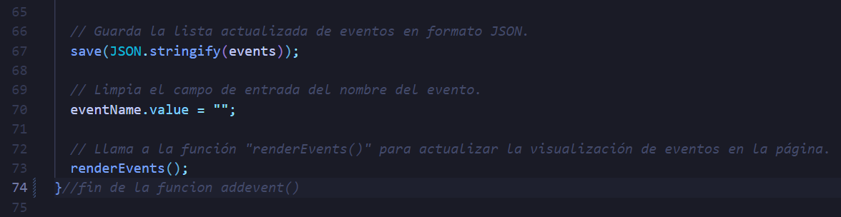
Paso 21:Llama a la función save para almacenar el array events en el almacenamiento local como una cadena JSON (línea 68). Limpia el campo de entrada de nombre y finalmente, llama a renderEvents() para actualizar la visualización de los eventos en la página (línea 71 y 74).

Slide 31
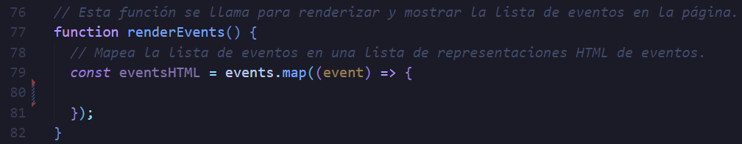
Paso 22: La función renderEvents() se encarga de generar el HTML para cada evento en el array events (línea 80) creamos una constante la cual mapea el array event

Slide 32
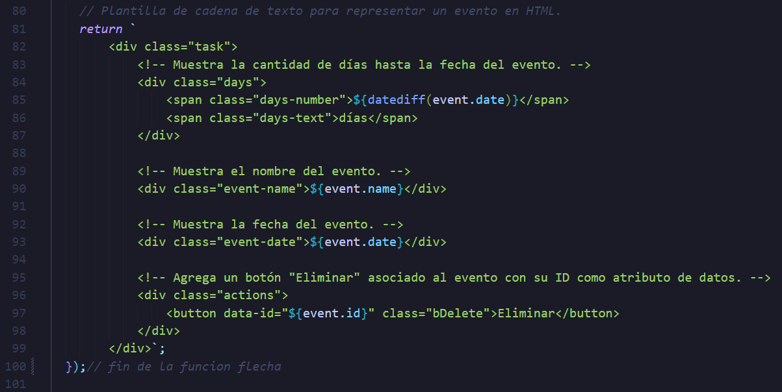
Paso 23:Dentro de la función flecha creamos elementos HTML para cada evento, incluyendo el nombre, la fecha y un botón de eliminación (línea 83 a 100).

Slide 33
Paso 24:Los elementos HTML del evento se concatenan y se insertan en el elemento tasksContainer (línea 105).

Slide 34
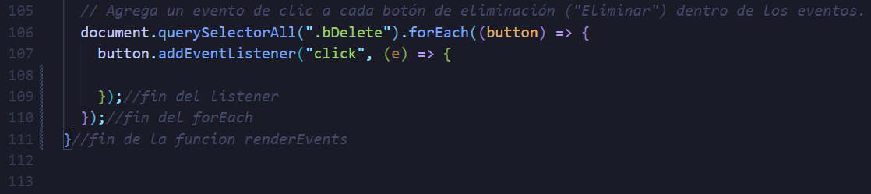
Paso 25:Con el querySelectorAll captura a todos los botones con el id bDelete en un array y se recorre ese array con un ForEach (línea 108), se asigna un listener de eventos de clic a los botones de eliminación para permitir la eliminación de eventos(línea 109)

Slide 35
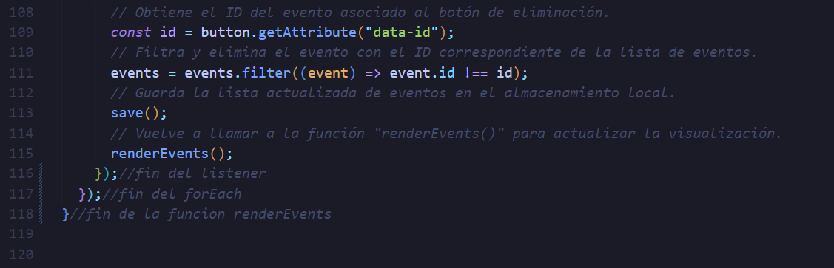
Paso 26:obtiene el id del evento que desea eliminar para filtrar y eliminarlo, guarda los cambios y actualiza (línea 11 a 117).

Slide 36
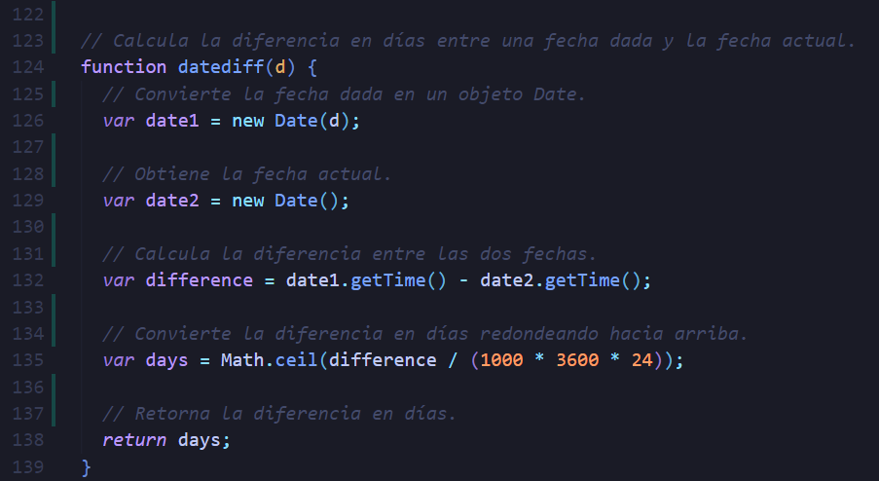
Paso 27: Esta función calcula la cantidad de días entre la fecha proporcionada y la fecha actual. Convierte las fechas a marcas de tiempo y calcula la diferencia en milisegundos, luego la convierte en días.

Slide 37
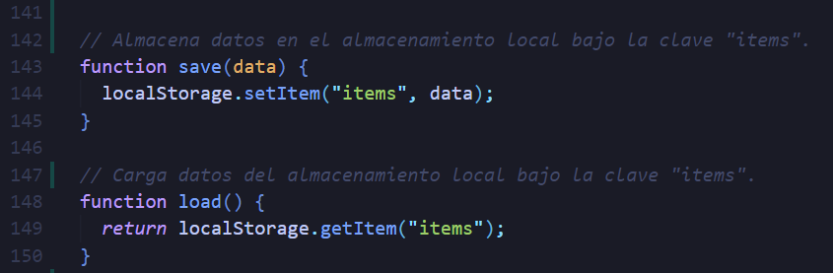
Paso 28: save guarda una representación serializada de events en el almacenamiento local bajo la clave "items". load obtiene los datos serializados del almacenamiento local.

Slide 38
Estructura CSS

Slide 39
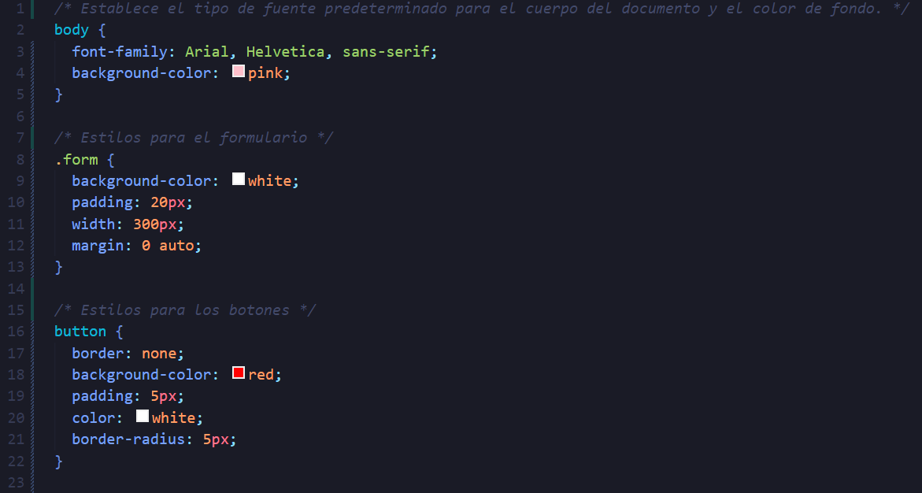
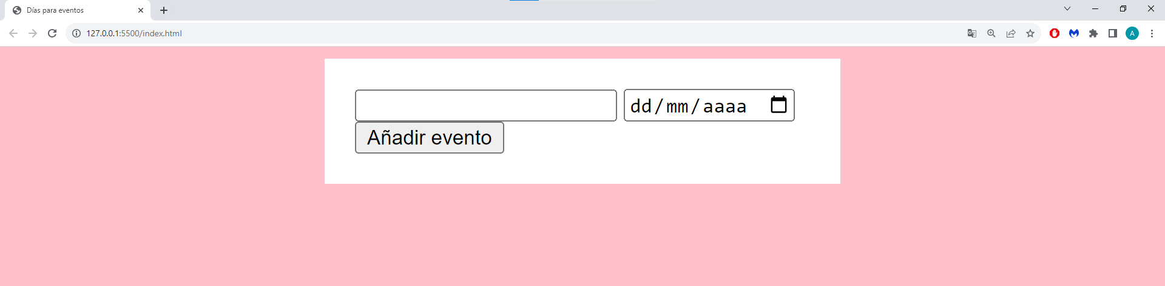
Paso 29: modificamos el fondo, ancho, largo, margen, fuente de la letra y el color.

Slide 40
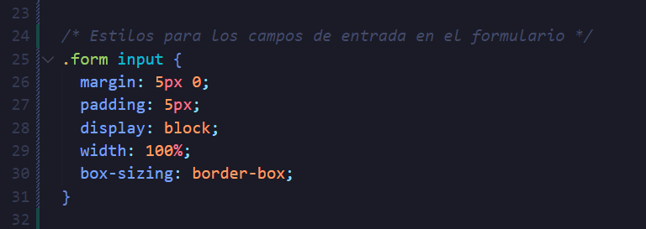
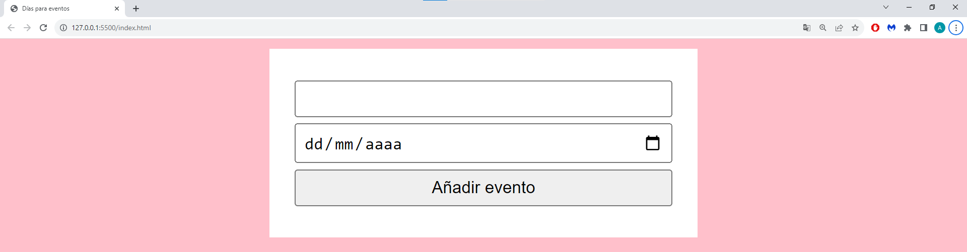
Paso 30:el box-sizing establece como se calcula el ancho y largo total de un elemento Las propiedades width y height incluyen el contenido, el relleno y el borde, pero no incluyen el margen.

Slide 41
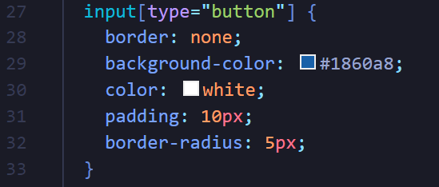
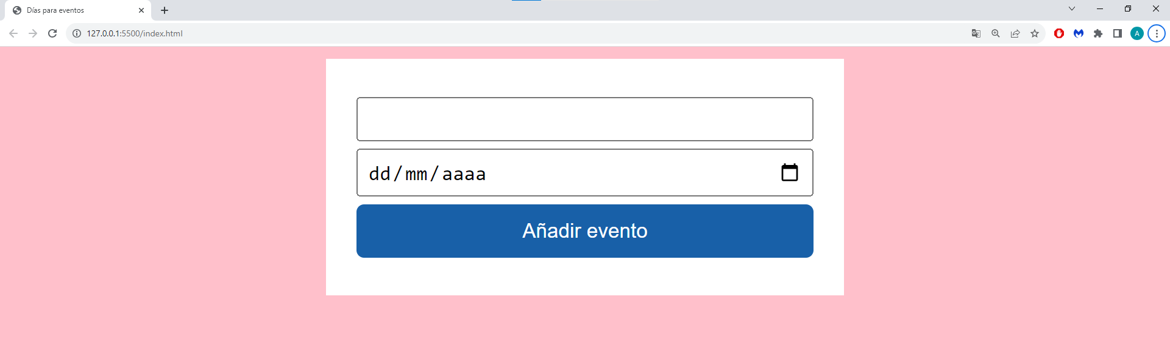
Paso 31: Aplica estilos específicos a los botones de tipo "button". Elimina el borde. Define un fondo azul , relleno de 10px, texto en blanco y bordes redondeados con un radio de 5px.

Slide 42
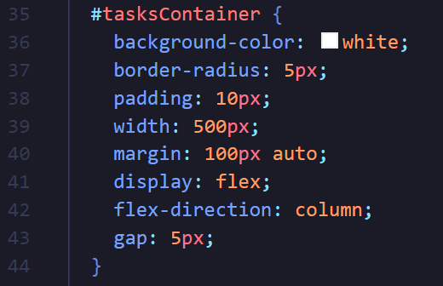
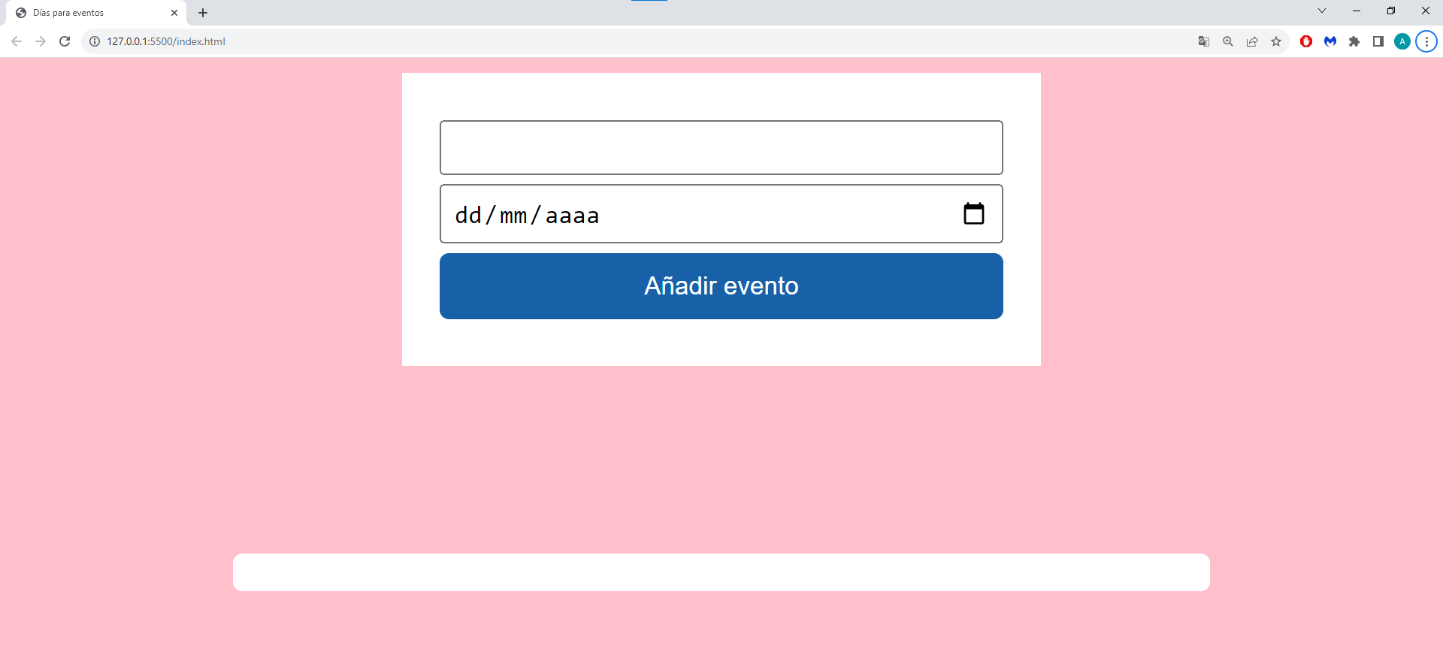
Paso 32: Establece un fondo blanco, bordes redondeados con un radio de 5px y un relleno de 10px para el elemento con el ID "tasksContainer". Define un ancho máximo de 500px, margen automático para centrar el contenedor horizontalmente. Utiliza un diseño de columna flexible para los elementos internos con un espacio vertical de 5px .

Slide 43
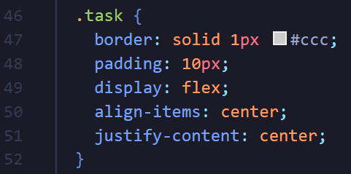
Paso 33: Define un borde sólido de 1px con un color gris claro alrededor de cada tarea. Establece un relleno de 10px. Utiliza un diseño de fila flexible para los elementos internos. Centra vertical y horizontalmente el contenido con

Slide 44
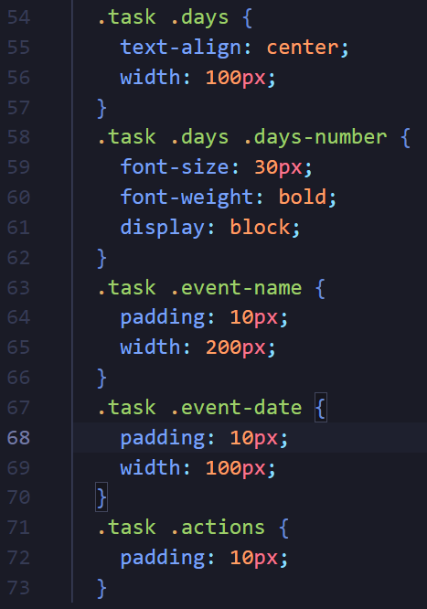
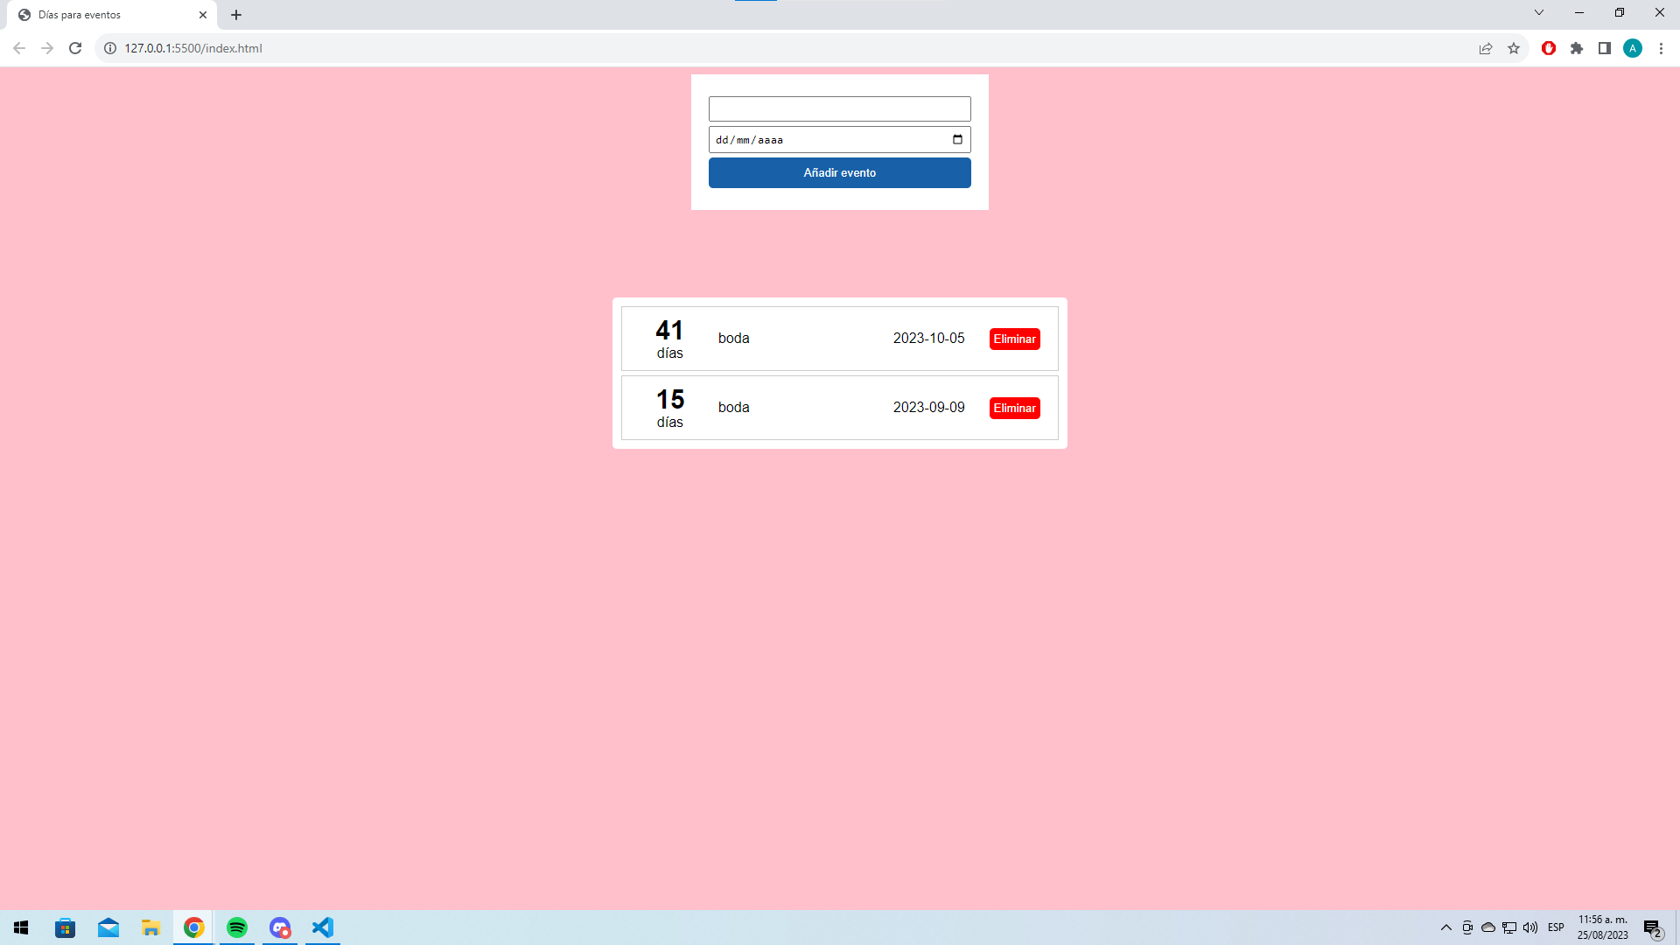
Paso 34: Define estilos específicos para diferentes elementos dentro de cada tarea. Ajusta el texto al centro y fija un ancho de 100px. Establece un tamaño de fuente grande y negrita. Definen anchos específicos para estos elementos. Aplica un relleno de 10px.

Slide 45


Slide 46
Referencias
https://www.youtube.com/watch?v=YfaiDc585Eo&t=11084s&ab_channel=VidaMRR-Programacionweb

Slide 47
Equipo
CDMC
Equipo | ADSO
Coordinación | Paula Milena Isaza
Asesores Temáticos | Luis Alfonso Becerra Rentería Gloria Jaramillo
Scrum Master | Luis Alfonso Becerra Rentería
Desarrollador | Andrés Felipe Godoy
Revisor | Santiago flores Luis Alfonso Becerra Rentería
Este material puede ser distribuido, copiado y exhibido por terceros si se muestran los créditos. No se puede obtener ningún beneficio comercial y las obras derivadas tienen que estar bajo los mismos términos de licencia que el trabajo original.

